Slide 1

JD.com 京东
Java 基础知识分享
陈龙
2016.8

Slide 2
大 纲
第一部分、集合框架
第二部分、Guava基础
第三部分、高性能集合
Notes:
Java集合框架属于在Java标准库中最常用的功能，几乎每个应用程序使用它来处理数据的一些集合。

Slide 3
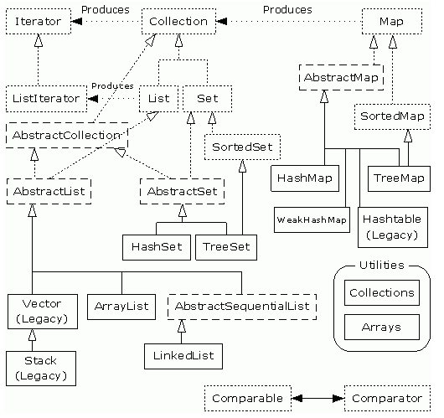
JDK集合类图
Notes:
首先从数据结构层面来理解整个类图，线性数据结构中两种最重要的两种数据结构就是数组与链表，List列表即是该数据结构的抽象。
1、假设自己实现一个集合的扩展结构应该在哪里扩展？
2、JDK集合框架是一个通用性很强的框架，并不适合所有场景，站在通用性角度
为什么要引入新的基础Jar？
1、有些场景和数据结构无法支持，需要进行多个数据结构组合使用，这样的代码随处可见。
2、对字符串的拆分、组织经常遇到
3、前置条件检查
4、本地内存操作

Slide 4
Guava
第二部分 Guava集合框架
Guava 介绍
Guava基础工具类
新集合类型
接口限流
事件总线
ListenableFuture

Slide 5
Guava基础知识
Guava基础工具类
1、前置条件检查
2、Strings操作：字符串的拼接与拆分，拆分可以拆分为数组和Map
3、散列：提供比Object.hashCode()更复杂的散列实现，数据和散列算法分开，并提供布隆过滤器实现
4、Object 简化Object方法实现hashCode()、toString等，目前JDK8 也已经实现。
Notes:
Guava
Objects.hashCode("1",12,"test")
MoreObjects.toStringHelper(this.getClass()).add("propertiesOne",propertiesOne).add("propertiesTwo",propertiesTwo).toString();
传统若是手动编写非常麻烦

Slide 6
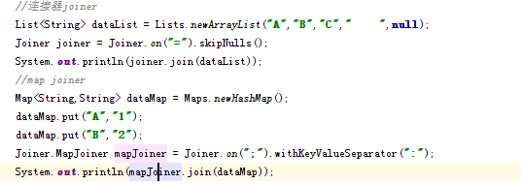
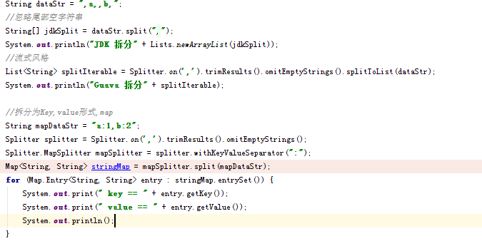
Guava基础知识
Strings案例演示

Slide 7
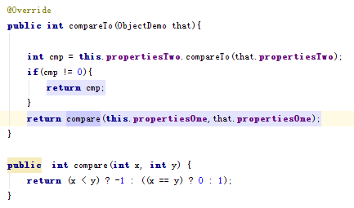
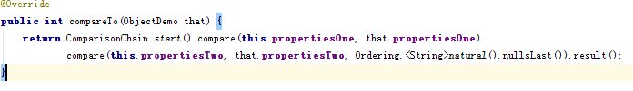
Guava基础知识
compare/compareTo
ComparisonChain执行一种懒比较：它执行比较操作直至发现非零的结果，在那之后的比较输入将被忽略, 这种Fluent接口风格的可读性更高，发生错误编码的几率更小，并且能避免做不必要的工作.

Slide 8
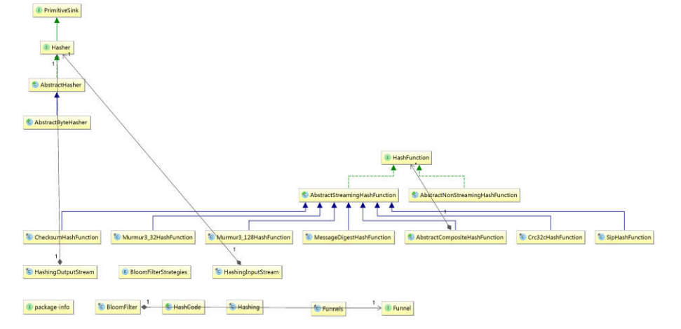
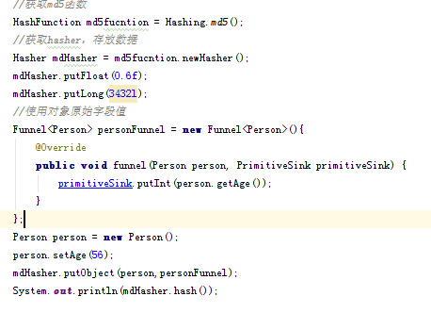
Guava基础知识
散列API结构
Notes:
Hashing包含HashFunction相关的静态方法以及散列相关的工具方法
HashFunction是一个单纯的（引用透明的）、无状态的方法，它把任意的数据块映射到固定数目的位指，并且保证相同的输入一定产生相同的输出，不同的输入尽可能产生不同的输出。
Hasher
HashFunction的实例可以提供有状态的Hasher，Hasher提供了流畅的语法把数据添加到散列运算，然后获取散列值。Hasher可以接受所有原生类型、字节数组、字节数组的片段、字符序列、特定字符集的字符序列等等，或者任何给定了Funnel实现的对象

Slide 9
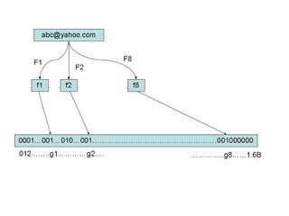
Guava基础知识
布隆过滤器
如何实现快速判断元素是否存在？垃圾邮件黑名单、大数据集合
1、二分查找
2、Hash table
3、布隆过滤器
由一个很长的二进制向量和一系列随机映射的函数组成，通过多个Hash函数将一个元素映射到一个Bit Array中的多个点，查询的时候仅当所有的映射点都为1才能判断元素存在于集合内；BF用于检索一个元素是否在一个集合中，记忆集合求交集；优点是空间和时间效率都超过一般查询算法，缺点是有一定的误判概率和删除困难。
Notes:
如何高效解决碰撞？数据量大了存储效率如何解决？
Google 黑板报http://googlechinablog.blogspot.com/2007/07/bloom-filter_7469.html

Slide 10
Guava基础知识
散列防碰撞
1、开放定址法
2、单独链表法
3、双散列
4、再散列

Slide 11
Guava基础知识
不可变集合
不变集合：
1、多线程下不存在竟态条件
2、节约时间和空间，不需要考虑变化
3、第三方不信任库调用时
创建对象的不可变拷贝是一项很好的防御性编程技巧
与JDK Collections.unmodifiableCollection区别：
1、防御性copy，无论原集合怎样改变，经过ImmutableCollections.copyOf()方法返回的集合，无论原集合怎样变化，新集合都不会在变化，而Collections.unmodifiableCollection()与之相反，通过源码可以得知前者是copy 且new 新元素，后者是返回一个不可变的集合引用，数据集还是指向原始数据集引用。
2、Collections.unmodifiableCollection()修饰后的集合，仍然具有原集合的特性，而不是将集合转化为常量
3、扩容算法不一样
Notes:
创建不可变对象的简单策略
1、不要提供setter方法。
2、将类的所有字段定义为final、private的。
3、不允许子类重写方法。简单的办法是将类声明为final，更好的方法是将构造函数声明为私有的，通过工厂方法创建对象。
4、如果类的字段是对可变对象的引用，不允许修改被引用对象。

Slide 12
Guava基础知识
Multiset集合
Multiset 继承自JDK的Collection接口而不是Set接口，允许重复但是不保证顺序，有一个有用的功能，就是跟踪每种对象的数量，所以你可以用来进行数字统计。有多种实现类。
Multiset 接口API介绍（详细见Demo）：
add(E)添加单个给定元素
iterator()返回一个迭代器，包含Multiset的所有元素（包括重复的元素）
size()返回所有元素的总个数（包括重复的元素）
count(Object)返回给定元素的计数。
entrySet()返回Set<Multiset.Entry<E>>，和Map的entrySet类似
elementSet()返回所有不重复元素的Set<E>，和Map的keySet()类似。
所有Multiset实现的内存消耗随着不重复元素的个数线性增长。

Slide 13
Guava基础知识
Multimap集合
在日常的开发工作中，我们有的时候需要构造像Map<K, List<V>>或者Map<K, Set<V>>这样比较复杂的集合类型的数据结构，以便做相应的业务逻辑处理。要组织这样的数据结构显得很笨拙， Guava的Multimap就提供了一个方便地把一个键对应到多个值的数据结构。
Multimap主要API介绍如下（详细见Demo）:
Notes:
让我们可以简单优雅的实现上面复杂的数据结构，让我们的精力和时间放在实现业务逻辑上，而不是在数据结构上。

Slide 14
Guava基础知识
限流技术
Notes:
1、为什么需要限流？

Slide 15
Guava
第三部分 集合框架性能分析
高性能集合框架介绍
FastTable 分析
FastTable VS ArrayList
FastTable VS BigList
Notes:
为什么引入高性能集合？

Slide 16
集合框架性能分析
高性能集合框架介绍
Javolution
Trove
Brownies
HPPC
FastUtil
Koloboke
Notes:
评判集合性能从哪些方面？
1、低延迟
2、高吞吐
3、CPU优化
4、内存优化
5、GC回收效率

Slide 17
高性能集合框架
框架介绍
Javolution 提供一个高性的Java集合（collection ）类库和一些实用的工具类。虽然这个类包只提供非常少的几个集合类，但是这些类就能够代替大部分java.util类。javolution可以让你的应用程序更加快速和更实时。
Trove (Trove4j) 是一个快速、轻量级 Collection 类的集合。Trove 提供所有标准 java.util Collections 类的更快的版本以及能够直接在原语（primitive）（例如包含 int 键或值的 Map 等）上操作的 Collections 类的版本。
Brownies 集合框架是对JDK集合框架的补充，GapList 集成了ArrayList和LinkedList两者优点 ， BigList是存储大量元素的优化列表。
Notes:
Javolution特性介绍参见网址：
http://andinker.iteye.com/blog/1920202
http://javolution.org/
实时编程RSTJ，何为实时编程？实时编程有哪些要求
Trove
1、开发寻址算法，没有采用链表存储来解决hash冲突，节约内存。
2、自动封箱、解箱性能问题不复存在
Brownies官方网址
http://www.magicwerk.org/page-collections-overview.html

Slide 18
集合与数据结构关系

Slide 19
JD.com 京东
感谢聆听！
敬请指正！

